Slide 1
Chapter Three
Nunc gaudeo in passionibus pro vobis.

Slide 2
Contents
Fifth Declension Nouns (mostly feminine)
Dinners

Slide 3
Decline res.
res, rei, f., thing, affair, business, matter
res res rei rerum
rei rebus
rem res
re rebus

Slide 4
Causa
Causā = for the sake preceded by a genitive
libertatis causā = for the sake of freedom

Slide 5
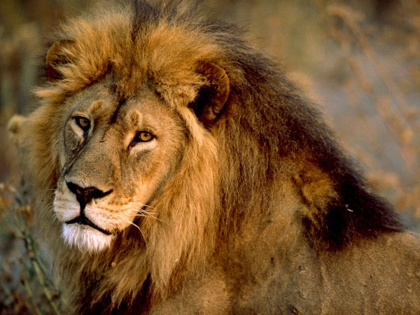
Vocabulary
dulcis dies oleum
indignanter ianua res
subito lectus rosa
Africa mendax spes
causa meridies cado
conviva mos inungo

Slide 6
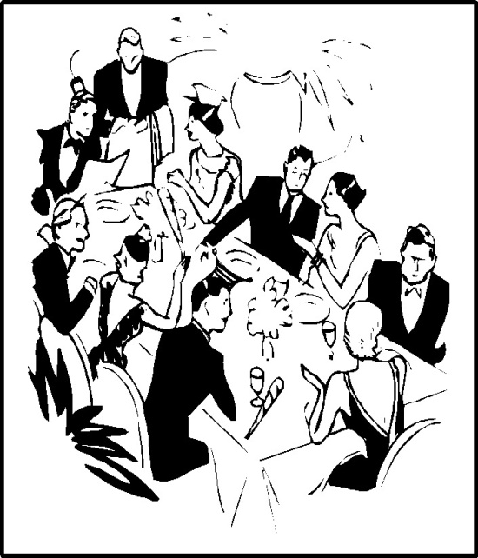
Exercise A.
1. The dinner guests sit. Present tense, plural. Convivae sedent.

Slide 7
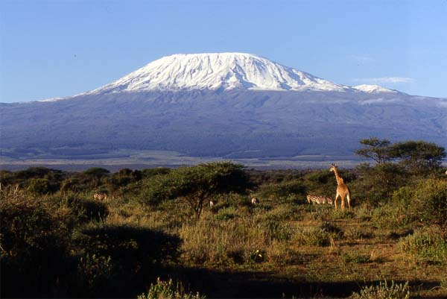
Exercise B.
1. In Africa, est altissimus mons, nomine Kilimanjaro.
In Africa, there is a very tall mountain, by the name of Kilimanjaro.

Slide 8
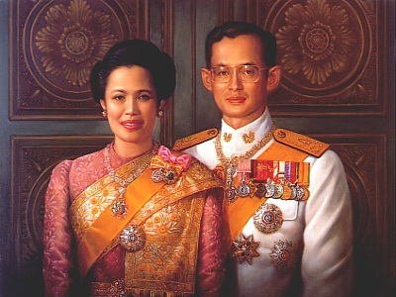
Exercise C.
nom.s.f. 3/s. imperfect passive 1. His majesty was awaited.
Eius maiestas expectabatur.
OR: Eius maiestas exspectatus est. (if perfect tense)

Slide 9
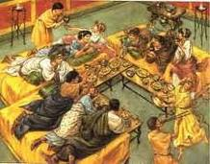
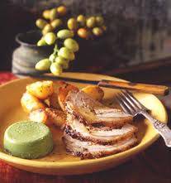
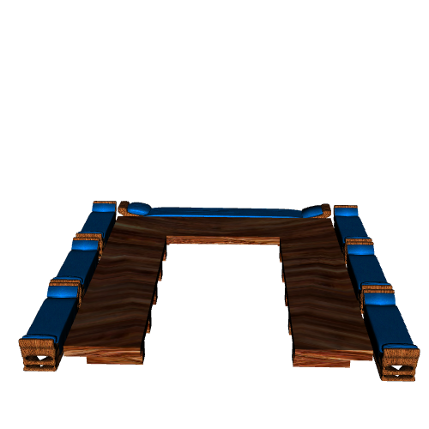
Dinners

Slide 10
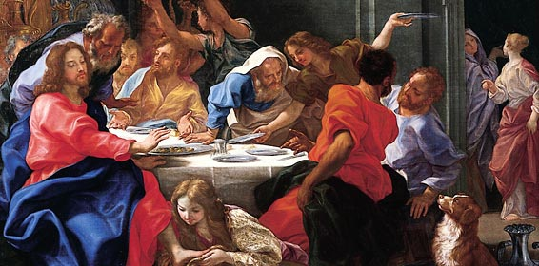
Reading Lesson
Cenans cum Simon Pharisaeo

Slide 11
Reading Lesson
Paulo post, ubi omnes ab itinere iucundo ad Nain redierant, Chuza invitationem pro cenā a Simone accepit. Iairus, rabbi synagogae in Capharnao, invitationem etiam accepit. Utrique ad Simonis villam in Magdalā iter facient.
Ubi illi ad villam Simonis appropinquaverunt, mensae paratae erant, et lecti erant parati, ubi convivae accumbent. Ianuae reclusae sunt, et servi steterunt ibi, parati. Servi ad
convivas cibum portaverunt.

Slide 12
Reading Lesson
Simonis servi pedes convivarum lavabant, et capita eorum oleis dulcibus inungebant, et vestimenta aquā ex odoratis rosis spargebant. Salutavit eos, alium ex alio. Omnes lectos ad mensam omnibus demonstravit.
Iairus Chuzaque ad sua loca demonstrati sunt. Nullus ad locum ad eos sedebat.
Subito magnam vocem extrā audiverunt. Turba ad anticum villae convenerat. Mos diei convenire erat.

Slide 13
Reading Lesson
E mediā turbā, fortis et nobilis Homo ad ianuam venit. Ubi Is in cenationem venit, Chuza Iairusque Eum esse Dominum Iesum Christum Ipsum viderunt. Salutaverunt Eum, et mox ad eos sedebat. Duo homines in suis locis sedebant, sed Eum spectare continuabant.
Simon cum Iesu dicere voluit. Audiverat Iesum esse Prophetam. Sed scribae Eum esse mendacem et falsum magistrum dixerunt. Itaque Simon ad Eum invitationem miserat; Eum comprehendere voluit.

Slide 14
Reading Lesson
Iesus consilium Simonis comprehendit. Iesus erat bonus homo Simoni, sed non melior quam alii homines.
Cibus pro cenā distribuebatur; vinum fundebatur; colloquia incipiebant. Absque Chuzā et Iairo, Iesus a divibus et superbis ignorabatur. Iesus eorum sententias de Eo comprehendit.
Tum mirum factum est! Femina per turbam properavit, et in cenationem ambulavit. Ad Iesūs pedes cecidit, et lacrimare incepit.

Slide 15
Reading Lesson
Nulli causam eius fletūs comprehenderunt. Iesus comprehendit. Is comprehendit eam esse miserrimam, quoniam
erat peccatum in eius vitā. Ab omnibus spernebatur. Audiverat Iesum docentem, et illa magnopere Eum videre voluit. Eius lacrimae in Eius pedibus ceciderunt.
Eius pedes iterum et iterum osculata est. Ea inunxit Eius pedes oleo. Hoc modo demonstrabat eius fidem ad Salvatorem.
Simon et alii Pharisaei indignanter spectaverunt. Sciverunt quam hanc feminam esse. Iesus etiam comprehendit superbas sententias in eorum mentibus.

Slide 16
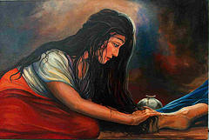
Reading Lesson

Slide 17
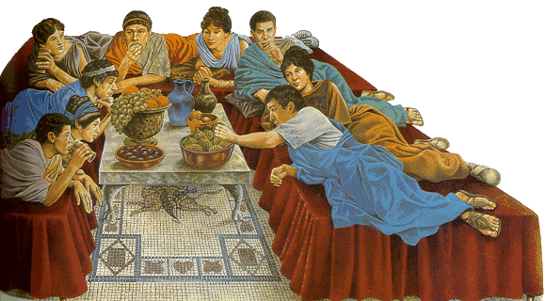
Dining with Simon

